Slide 1


Conferencia Anual #18
Family CAFÉ
2016
Rick Scott
Gobernador
Barbara Palmer
Directora
Notes:
Buenas tardes. Mi nombre es Liesl Ramos,
¿Cuántas personas en el público ya están en el programa? ¿O en lista de espera? Vamos a empezar

Slide 2

Ojetivos de la Presentación
¿Qué es el Programa de CDC+?
Descripción
Responsabilidades
Información Actualizada
2
Notes:
Esta presentacion dará información sobre el programa CDC +, responsabilidades y cosas nuevas en el programa.
This presentation will provide information about the CDC+ Program, Responsibilities and Updates.

Slide 3
CDC+
El programa del Cuidado Dirigido por el Consumidor (CDC) comenzó en el año 2000
Enero 2004 – Fase de demostración
Marzo 2008 – El programa se convirtió en una opción de Plan Permanente Estatal de Medicaid en la Florida
A partir del 1ro de mayo de 2016 un total de 2,570 personas están manejando activamente su presupuesto de CDC+.
3
Notes:
Comenzó en 2000 el programa del Cuidado Dirigido por el consumidor Consumer Directed Care (CDC)
Enero 2004 – CDC+ fase de demostración
Marzo de 2008 - CDC+ se convirtió en un Plan permanente Estatal de Medicaid de la Florida Opcion del 1915J
A partir del 01 de Mayo 2015 un total de 2,266 consumidores están manejando activamente su presupuesto de CDC+.
The CDC+ Program began in 2000 as an 8-year research and demonstration project called Consumer Directed Care (CDC)
In January 2004, (after three successful years as a research project) CDC was expanded and entered the demonstration phase called, Consumer-Directed Care Plus (CDC+).
In March 2008 CDC+ was offered as a permanent Florida Medicaid State Plan.
Currently there are a total of 2,510 consumers self-directing their supports and services.
We are still in the process of training and enrolling new participants into the CDC+ Program.

Slide 4


¿De qué se trata el programa?
Una alternativa diferente a largo plazo.
Basado en los principios de Auto-Determinación para poder mejorar la calidad de vida para el consumidor.
El participante está activamente envuelto en la planificación e implementación de sus apoyos y servicios
4
Notes:
Una alternativa diferente a largo plazo.
Basado en los principios de auto determinación para poder mejorar la calidad de vida para el.
El participante esta envuelto en la planificación e implementación de sus apoyo y servicios
CDC+ is a long-term care program alternative to the Developmental Disabilities / Home and Community Based Services (DD/HCBS) Medicaid Waiver.
CDC+ is based on the principles of self-determination along with person-centered planning that provides the opportunity to improve the participant’s quality of life.
CDC+ is participant-driven. This means the participant is expected to be involved in all aspects of planning for their supports and services

Slide 5
Principios de la Auto-Determinación
LIBERTAD
De decider en dónde y con quién vive la persona
AUTORIDAD
Para decidir cómo el individuo vive su vida.
APOYO
En las decisiones que toma la persona
CONTROL
Sobre los recursos necesarios para ayudar a la persona
RESPONSABILIDAD
En las decisiones y acciones de la persona
5
Notes:
LIBERTAD en decidir donde y con quien vive el individuo.
AUTHORIDAD en decidir como el individuo vive su propia vida.
APOYO en las decisiones que el individuo debe tomar
CONTROL sobre los recursos necesarios para ayudar al individuo
RESPONSABILIDAD en las decisions y actos del individuo
There are five principles of Self-Determination.
FREEDOM to decide where and with whom an individual lives.
AUTHORITY to decide how the individual will live his or her life.
SUPPORT the individual’s need to make decisions.
CONTROL over the resources needed for an individual’s support.
RESPONSIBILITY for an individual’s decisions and actions.
The participant took the first step toward self-determination when they made the decision to participate in Florida’s Consumer Directed Plus program.

Slide 6
El consumidor controla:
QUÉ
QUIÉN
CUANDO
DÓNDE
CÓMO
6
Notes:
QUE
QUIEN
CUANDO
DONDE
CÓMO
In the CDC+ program the participant is in charge of…
WHAT supports and services are purchased
WHO provides the supports and services
WHEN supports and services will be provided and the quantity
WHERE supports and services will be provided AND
HOW supports and services will be provided

Slide 7
Comparacion del Waiver vs. CDC+ Programa
iBudget FL - Medicaid Waiver
Seven (7) Service Families
  Life Skills Development
  Supplies & Equipment
  Personal Supports
  Residential Services
  Therapeutic Supports
  Transportation
  Dental
*Tiene que usar los prevedores que estan calificados por el Medicaid Waiver y las tarifas que estan aprobadas.
Servicios del Programa de CDC+ (8% + 4 %= 12% presupuesto reducido). Todos los servicios del iBudget FL en adición a los siguientes servicios
  Anuncios/Advertising
  Campamentos/Seasonal Camp
  Membrecia de Gimnasio/Gym Membership
  Medicamentos/Over the Counter Medications
  Personal Emergency Response
  Partes o Reparaciones de Equipo/Parts & Repair
  Equipo Terapéutico/Therapeutic Equipment
  Entrenamiento Especializado/Specialized Training
  Otras Therapia/Other Therapies
Emplear, entrenar, y someter los gastos de los provedores.
7
Notes:
Comparasion del Waiver y el programa de CDC+

Slide 8

Pasos para inscribirse en el
Programa de CDC+
Inscribirse en el iBudget Waiver
Vivir en su propia casa o la casa de su familia
Recibir Entrenamiento de CDC+
Pasar la prueba para evaluar cuán preparado está para iniciar el programa con una puntuación de 85% o mejor (“Readiness Review”)
Seleccionar un Coordinador de Servicios del Waiver (“WSC”) entrenado en CDC+ para ser un Consultante
8
Notes:
Pasos para inscribirse en el programa CDC+
Steps to enroll in the program

Slide 9
Pasos para inscribirse en el
Programa de CDC+ (cont.)
Completar el paquete de inscripción que consiste de la solicitud de dos páginas, los formularios del IRS 8821 y 2678, y Consentimiento Informado Fiscal
Completar el formulario de depósito directo del Representante con un cheque anulado
*** este paso tardará por lo menos 45 días o más
La oficina del estado de APD calcula el presupuesto mensual y le manda el formulario del presupuesto autorizado (BAF), que incluye su número de identificación del CDC+ y la fecha de comienzo en el CDC+
9
Notes:
Proximos pasos
Next Steps

Slide 10
Pasos para inscribirse en el
Programa de CDC+ (cont.)
Entreviste agencias y empleados y decida a quien va a contratar para rendir sus servicios
Inicie el proceso de investigación de antecedentes (huellas Nivel 2) con el Clearinghouse de AHCA (siguiendo las instrucciones de APD)
Documentos de Empleado o Agencia:
  Empleados - W-4, I-9, carta de autorización de antecedentes, notarizar la declaración jurada de buen carácter moral, y llenar el formulario de depósito directo, y cheque anulado.
  Agencias - formulario de Vendedor, W-9, formulario de depósito directo, y cheque anulado 10
Notes:
Tercer pasos
3rd steps for enrollment

Slide 11



Presupuesto Mensual del CDC+
Plan de Costo del iBudget Waiver
aprobado se divide por el número de meses autorizados
Resta la tasa de descuento aplicada 8% y la
tasa administrativa aplicada 4% =
Presupuesto Mensual Flexible CDC +
Notes:
Como se calcula el presupuesto Mensual
A CDC+ participant’s monthly budget is based on the cost of services that a participant has been approved to receive in the DD/HCBS waiver Cost Plan.
Annual services are divided by the number of months authorized. The amounts are totaled to determine the total monthly Cost Plan amount.
A discount rate and administrative fee are subtracted from the Cost Plan total.
Based on this method the CDC+ Participant exchanges the total budget of their current approved, Medicaid waiver Cost Plan for a smaller budget that has greater flexibility.

Slide 12

Elementos para el (Purchasing Plan) o el Plan de Compras de CDC +
Plan de Apoyo (Support Plan)
Cost Plan (costo de servicios)
Plan de compras
(Purchasing Plan)
Notes:
Se necesita el Plan de Apoyo, y costo de Servicios para escribir el plan de compras.
Lets build on what we know:
The Support Plan documents the Participant’s current needs and goals for services and support and is used to build the Cost Plan which details the allowed maximum spending for each waiver service.
A participant’s monthly budget is calculated from the current approved cost plan.
When the monthly budget has been determined using the Cost Plan a Purchasing Plan can be completed.
When the Purchasing Plan has been approved by APD, the participant may begin managing the CDC+ monthly budget

Slide 13
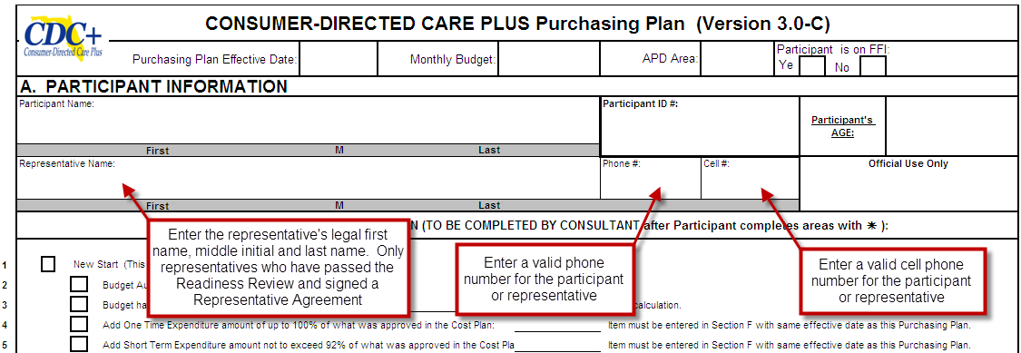
Purchasing Plan (version 3.0-C)
Plan de Compras
13
Notes:
Asi luce la primara pagina del plan de compras
Use current version 3.0C when developing your Purchasing Plan.

Slide 14
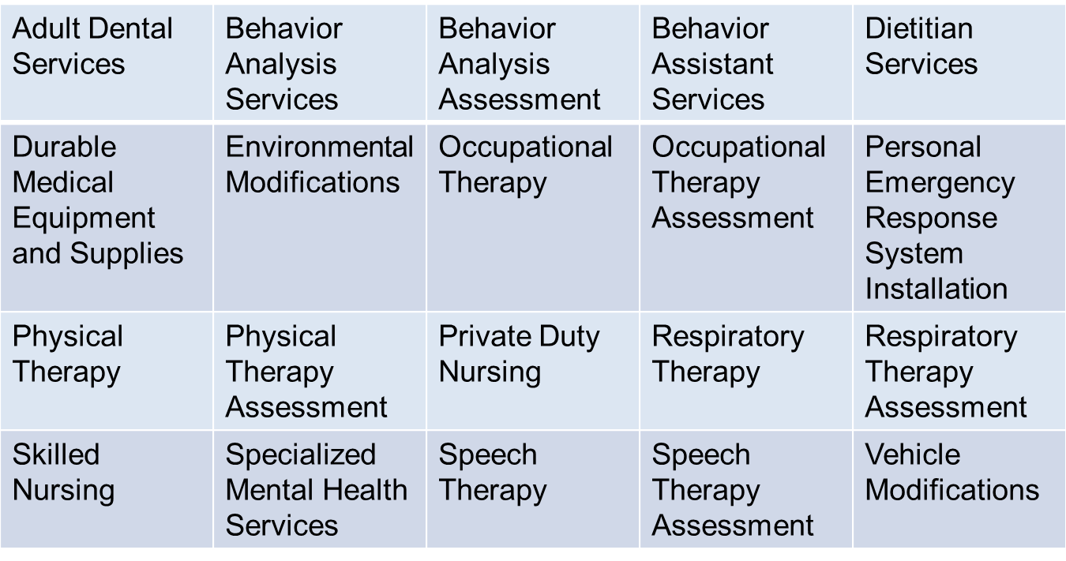
Servicios del CDC+
Notes:
92%
Restricted Services

Slide 15
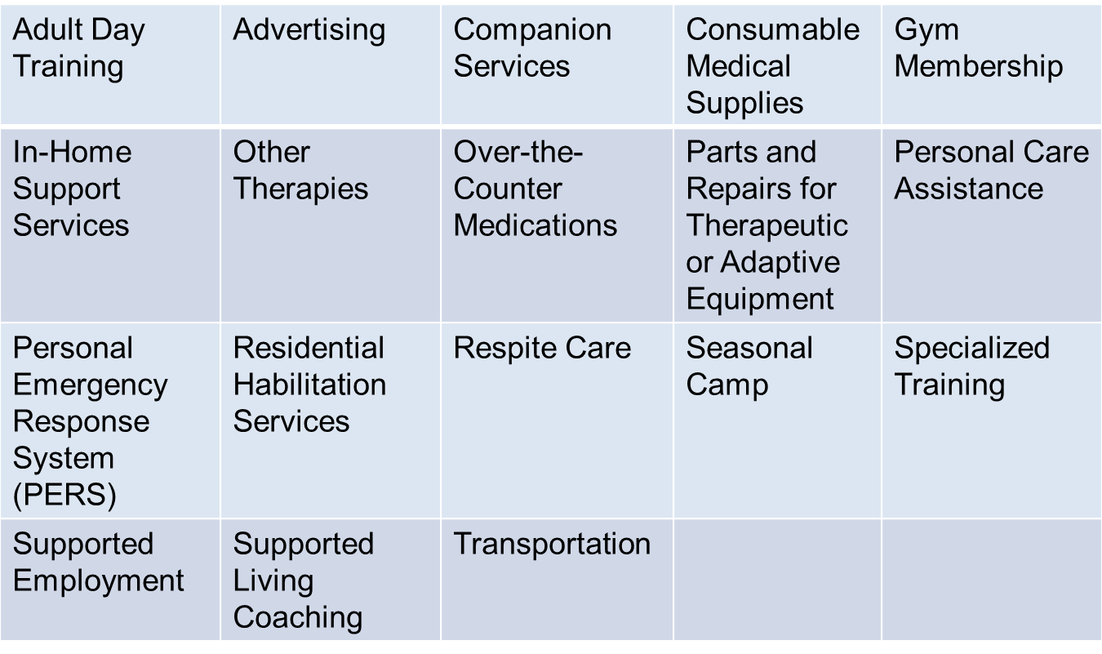
Servicios del CDC+, cont.
Notes:
Unrestricted services

Slide 16

Responsabilidades
Participante, Representante
Consultante, Departamento Fiscal
16
Notes:
Roles and responsibilities of the CDC+ program Participant, Representative, Consultant, Liaison and Fiscal Employer Agent

Slide 17


Responsabilidades del
Participante
Desarrollar el Plan de Compras y asegurarse de mantenerlo al día
Escribir descripciones de trabajo
Como empresario de hogar - negociar el salario, escribir contrato, procesar los pagos, administrar y seguir requisitos de investigación de antecedentes (huellas Nivel 2) .
Firmar todos los documentos relacionados con el programa
Usar responsablemente el presupuesto asignado mensualmente y asegurarse de que las necesidades y metas delineadas en el plan the apoyo sean cumplidas.
Cooperar con el Monitoreo de Control de Calidad
Guardar y mantener los documentos relacionados al programa de CDC+ por lo menos seis años
17
Notes:
Participants are expected to:
Develop a Purchasing Plan and ensure it remains updated
Write a job description for each service provider or individual who is hired for the job and provide training as required
As a household employer- negotiate rates, hire, pay, manage, terminate providers and ensure background screening requirements are met.
Sign all program documents, for example, provider timesheets and invoices and tax documents.
Use the CDC+ Monthly Budget responsibly to meet the identified long-term care needs and goals; purchase only approved services and supports; do not overspend the monthly allowance
And cooperate with the Quality Assurance process

Slide 18



El Representante
Tiene que tener por lo menos 18 años de edad
de edad
Si el participante no puede dirigir su propio cuido, entonces deberá seleccionar a un Representate
No puede recibir pago por su servicio, ni tampoco podrá
beneficiarse de cualquier negocio autorizado para proveer servicios al participante
18
Notes:
voluntario
The representative of the Participant enrolled in the CDC+ program will assist the Participant in implementing self-direction of budget allowance and approved CDC+ services
CDC+ representatives must be at least 18 years of age.
CDC+ representatives, should be intimately involved in the participant’s life and support their wishes and needs by making the best choices for them.
CDC+ representatives cannot be paid or be a paid employee that provides any other service.
CDC+ representatives cannot be an owner, co-owner, stockholder, president, vice president or in any way benefit from any business authorized to provide services to or for the participant.

Slide 19


Consultante
Asistencia para escoger apoyos y servicios de acuerdo a las necesidades actuales y futuras del participante
Asegurar elegibilidad de Medicaid annual
Vigilar por la salud, la seguridad, y el bienestar del participante
Reportar cualquier sospecha de negligencia, abuso o explotación
Hacer contacto mensual y visitar dos veces al año - una vez en la casa.
19
Notes:
The CDC+ consultant has an active role in the participant’s annual support planning process and ensuring Medicaid eligibility.
The CDC+ consultant should provide information, support and technical assistance as needed for matters such as choosing supports and services to meet the participant’s needs and goal and in planning for their future needs.
They will also monitor the participant’s health, safety & welfare and immediately report any instance of neglect, abuse or exploitation.
Having monthly contact with the Participant in the form of phone calls or in person, whichever is the Participant’s preferred method, is a great way to assess the participant’s well-being.

Slide 20



Oficina de CDC+ de su Región
Persona empleada por APD
para ser el contacto primario local relacionado al CDC+
20
Notes:
The Area CDC+ Liaison is employed by the Agency for Persons with Disabilities and is the contact person at the local level for CDC+ Program.
The Area Liaison will oversee local program operations, Corrective Action Plans (CAP).

Slide 21




Oficina del Estado de CDC+
Administrar el programa de CDC +
Desarrollar e interpretar los reglamentos;
Monitorear el Control de Calidad
Completar las obiglaciones fiscales
Proveer servicio al cliente y asistencia técnica
Desarrollar y actualizar los materiales de entrenamiento
21
Notes:
The CDC+ State Office (formerly known as Central Office) is located at the APD State Office in Tallahassee.
Staff coordinates with AHCA (the Agency for Health Care Administration) in the development of all policies and procedures for the administration of the CDC+ program and ensures that all state and federal required guidelines, policies and procedures are followed, which includes quality assurance and monitoring.
The State Office performs all the fiscal and payroll duties
Provides customer service including on-going technical assistance to the participant, representative and consultant, by answering questions and providing explanations.
Develop and update CDC+ training materials for consumers, representatives, consultants and CDC+ Regional Liaisons
Conduct initial and ongoing CDC+ training for consumers, representatives, consultants and CDC+ Regional Liaisons

Slide 22



Oficina del Estado de CDC+
Fiscal / Employer Agent (F/EA)
Solicitar y recibir el presupuesto mensual de cada participante
Asignar el número de identificación del proveedor
Proveer servicios bancarios, pagar facturas, impuestos (taxes), y enviar estados de cuenta mensuales
22
Notes:
Cuenta este reconciliado
The Fiscal Employer Agent (F/EA) receives the participant’s monthly budget amount from Medicaid and maintains it in the participant’s account.
The F/EA assigns CDC+ Provider ID numbers and provides banker, bill payer and tax payer services.
Monthly statements are sent by the F/EA to the participant showing the amount of money that was deposited each month, the purchases that were made, and the ending balance of the participant’s account at the end of the statement month.
***It is the participant’s responsibility to reconcile their CDC+ statement monthly and immediately report any discrepancies to APD CDC+ fiscal staff.

Slide 23

Nuevo procedimiento para completar el nivel 2 de Antecedentes
Luego de que se haya inscrito en el programa del CDC+, el participante/representante deberá inscribirse en el repositorio de información de AHCA: https://apps.ahca.myflorida.com/SingleSignOnPortal A partir del 25 de Mayo 2015 via “Care Provider Background Screening Clearinghouse”.
Una vez que se inscriba recibirá un número de identificación y mantendrá una lista de todos sus empleados/agencias a traves del repositorio de información
23
Notes:
New screening method as of May 25, 2015 via Care Provider Background Screening Clearinghouse.
To pre-register and log onto: https://apps.ahca.myflorida.com/SingleSignOnPortal
OCA # & ORI # = will be generated once rep registers and sends agreement to DCF.
Fingerprints and photo of employee will be retained
5 year Rescreening will be less expensive
Representative receives alerts via their email
ALL directly hired employees/independent contractors who work for a CDC+ consumer and have been screened through the Clearinghouse MUST be entered on your “Employment/Contractor Roster” and assigned an ‘end date’ on your roster when they are no longer employed by you.
As of July 1, 2016, AHCA will make inactive any employee that was screened through the Clearinghouse but is not showing that they are employed by anyone. This means the employee will have to be screened again to work for you.

Slide 24
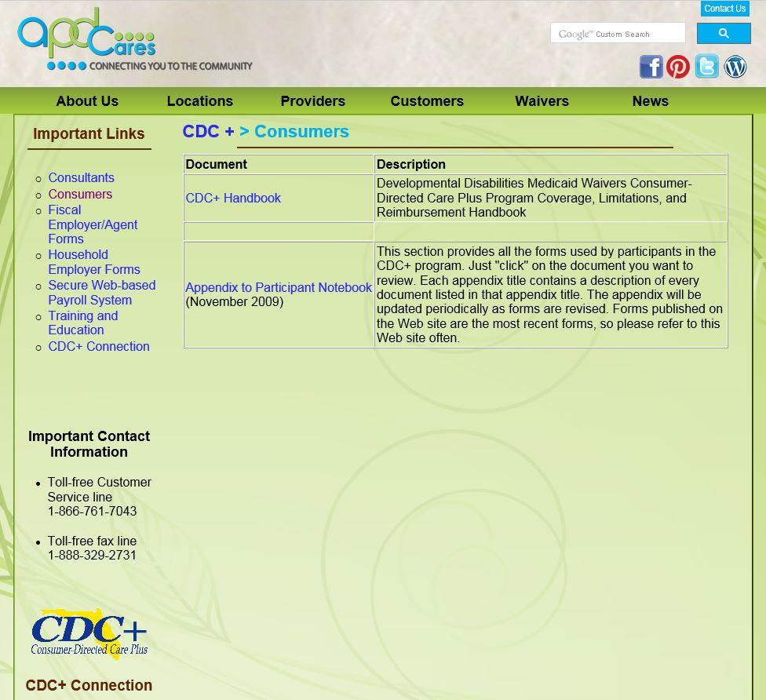
  Herramientas del Programa
  CDC+ Rule Handbook
  Guía del Programa
  Apéndice del CDC+ Participant Notebook
http://apdcares.org/cdcplus/consumers
24
Notes:
Pagina web
The CDC+ Rule Handbook provides the requirements and policies of the CDC+ Program. It lists the services and it’s limitations.
The CDC+ Rule Handbook was adopted and integrated into the Florida Administrative Code November 12, 2012

Slide 25



Grupo de Apoyo
Miami
Ft. Lauderdale
Melbourne, Tallahassee, Pensacola & Panama City
Orlando
Jacksonville; Gainesville & Daytona Beach
Largo/Tampa
Conozca a otros en el grupo de apoyo
Aprenda las actualizaciones del programa
Los esperamos
25

Slide 26


Preguntas y Respuestas
26
Notes:
You can also list your questions on the index cards and I will get back to you.

Slide 27

GRACIAS
CDC+ Servicio al Cliente 1-866-761-7043
Lunes a Viernes (8:00 A.M. – 5:00 P.M. EST), menos los días feriados del estado
Rhonda Sloan, Administradora del Programa
Rhonda Sloan@apdcares.org 850-414-5070
Patricia Rush, Program Administrator
Patricia.Rush@apdcares.org 850-413-6694
27

